Slide 1
注射用多种维生素(13)(10/3)
（卫素齐）
内蒙古白医制药股份有限公司
西藏卫信康医药股份有限公司

Slide 2
01 药品基本信息
02 安全性
目录
CONTENTS
03 有效性
04 创新性
05 公平性

Slide 3
01
药品基本信息（1/2）
通用名 | 注射用多种维生素(13)(10/3)
注册规格 | A瓶：5ml/瓶；B瓶：1ml/瓶
适应症 | 本品适用于接受肠外营养的成人和11岁及以上儿童维生素缺乏的预防。医生不必等到出现维生素缺乏症状之后才开始维生素治疗。
用法用量 | 将A瓶与B瓶分别用5ml和1ml注射用水注入瓶内使内容物溶解，一起加入至500ml至1000ml的葡萄糖注射液或氯化钠注射液中静脉滴注。
中国获批 时间 | 2022年8月 | 目前大陆地区同通用名药品上市情况 | 2家 广州汉光 注射用多种维生素（13）
全球首次上市时间及国家/地区 | 2000年5月 美国 | 是否为OTC药品 | 否
参照药品建议： 注射用多种维生素（12）
参照药品选择理由： 适应症一致，均为：接受肠外营养的成人和11岁及以上儿童维生素缺乏的预防； 多种维生素（12）临床应用相对广泛，在静脉复合维生素制剂中使用占比高； 多种维生素（12）是目前目录内相对全面的静脉复合维生素制剂。

Slide 4
01
药品基本信息（2/2）
疾病和基本情况 |  | 临床未被满足的需求
20-45%的住院患者存在不同程度的营养风险，有62%需肠外营养治疗，国内外指南一致强烈推荐肠外营养需全面合理补充维生素； 营养不良、营养风险可进一步引起各类并发症、延长住院时间、增加治疗成本，增加患者家庭经济负担； 人体维生素的缺乏可造成不良的疾病预后，如引起再喂养综合征，乳酸酸中毒、Wernicke脑病和Korsakoff综合征等。 |  | 目前，医保目录内缺少剂量合理且组分全面的维生素静脉制剂，不能完全满足成人和11周岁及以上儿童对肠外全维生素的需求； 与参照药品相比，本品添加了维生素K₁，增加了维生素C、B₁、B₆和叶酸的处方量，使其维生素种类（13种）及剂量符合国内外指南推荐，并与中、美监管部门（CDE、FDA）处方标准一致 。

Slide 5
02
安全性
说明书收载的 安全性信息 | 本品不良反应症状相对较轻，停药后症状减轻或消失。不良反应包括硫胺素（维生素B₁）过敏反应导致的荨麻疹等；维生素A过多症，表现为恶心、呕吐等。
国内外不良反应 发生情况 | 国内外同品种近5年的不良反应监测结果显示，未发生说明书外与药品相关的严重不良反应，也未出现被各国进行安全警告或撤市等情况。
注射用多种维生素(13)(10/3) VS. 其他同类产品 | 相比于其他同类产品，本品更符合国内外指南推荐及FDA&CDE处方标准。 自上市以来未见相关严重不良反应；

Slide 6
03
有效性
本品维生素种类（13种）及剂量完全符合国内外指南推荐，更好满足肠外营养治疗患者对维生素的需求。 肠外营养治疗患者全面合理补充维生素，可防治多种疾病风险，增加患者的总抗氧化应激能力，减轻患者全身炎症反应，促进伤口愈合，缩短住院时长，使临床获益。
临床研究 | 日本泰尔茂公司的13种维生素注射剂Vitaject临床试验有效性数据：肠外给药的患者52例，每日给与本药1日临床剂量，经中心静脉给药，连续给药7天。全部给药患者无维生素缺乏或过剩症状，主、客观症状全无，有效性为92.3%（48例/52例）。 日本味之素株式会社Multamin For Injection临床有效性试验及临床效果调查表明：13种维生素注射剂可以供给患者充足的每日所需维生素，可以改善维生素缺乏症征或预防维生素缺乏症，同时不引起维生素过多症。调查3621例患者不良反应发生率为0.19%。

Slide 7



03
有效性
国内外指南一致强烈推荐，患者在进行肠外营养时，应同时补充推荐剂量的13种维生素
发表作者 | 诊疗指南/规范/共识 | 发布年份
CSPEN | 中国成人患者肠外肠内营养临床应用指南 | 2023
ESPEN | 微量营养素指南 | 2022
ASPEN | 成人患者肠外微量营养素供应 | 2019
CSPEN | 中国老年患者肠外肠内营养应用指南 | 2020
ASPEN | 市售肠外多种维生素和多种微量元素产品建议 | 2012
CSPEN | 成人围手术期营养支持指南 | 2016
ESPEN | 外科手术中的临床营养指南 | 2017
注：ESPEN：欧洲肠外肠内营养学会；CSPEN：中华医学会肠内肠外营养学会； ASPEN：美国医学会肠内肠外营养学会；

Slide 8
04
创新性（1/2）
与参照药品比较，处方优化，其组分与剂量与中、美监管部门（CDE、FDA）标准一致
处方优化 |  | 创新带来的患者获益
①组分全面： 本品增加了维生素K₁ |  | 符合国内外指南对肠外营养患者全面补充维生素的需求， 尤其是维生素K摄入不足或吸收障碍的患者及维生素K需求量增加的患者。
②剂量合理1： 加入生理剂量维生素K₁ （150μg） |  | 对长期肠外营养的患者，无需再每周单独皮下或肌肉注射维生素K， 提高患者依从性和延缓代谢性骨病； 对血药浓度的波动影响小，便于由肠外营养向肠内营养转换； 对华法林的拮抗作用较小，可以把对抗凝治疗的影响降到最小程度。
③剂量合理2： 增加了维生素C、B₁、B₆ 及叶酸的处方量 |  | 增加了抗氧化的水平，保证肠外供给充足的营养，维持生理水平。

Slide 9
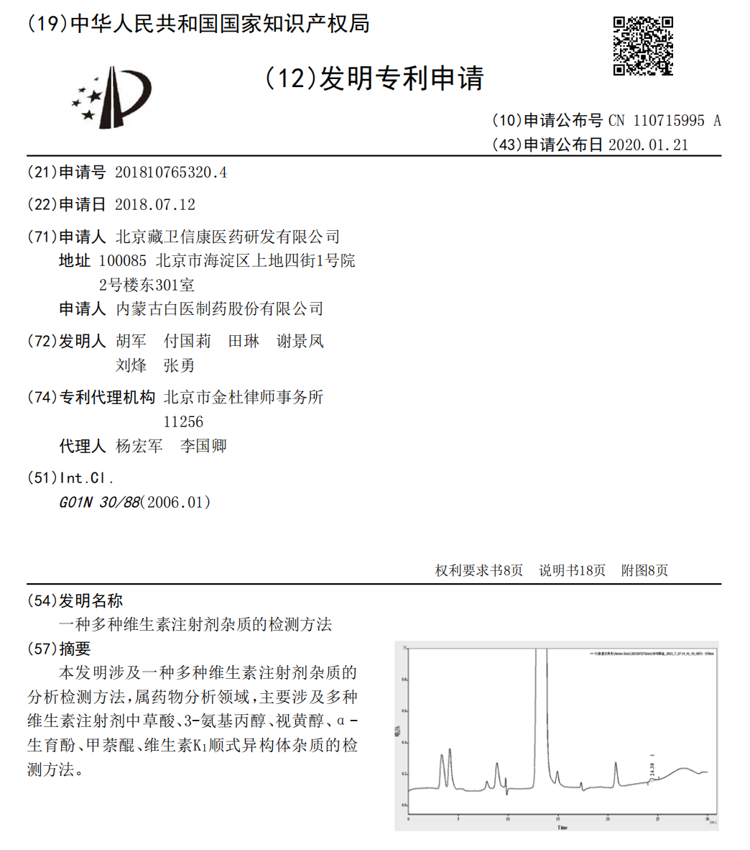
04
创新性（2/2）
本品为优先审评品种，申请了质量控制方法发明专利
为目前复方维生素注射剂中唯一对铝含量进行控制的制剂
本品纳入优先审评品种名单，充分体现出CDE对本品创新性的肯定。
本品申请了质量控制方法发明专利（201810765320 .4）（如右图）
本品原、辅料均同时符合国内外最新药典标准；
成品质量标准包含多达23项杂质控制；
在国内同类产品中率先进行了铝含量的控制，充分保证了产品的安全性。

Slide 10
05
公平性
1 | 所治疗疾病对公共健康的影响 | 增加全面13种且剂量合理的静脉维生素制剂，有利于疾病转归，改善预后，降低疾病负担等。
2 | 符合“保基本”原则 | 本品无需联合其他药物，为肠外营养治疗方案中必要的维生素给药方案，符合“保基本”原则。
3 | 弥补目录短板 | 补充全面13种且剂量合理的维生素为肠外营养患者的临床必需； 本品填补了医保目录缺乏剂量合理的全组分维生素静脉制剂的空白。
4 | 临床管理便利 | 本品适应症明确，临床应用时需进行营养风险筛查，可避免临床滥用。

Slide 11
注射用多种维生素(13)(10/3)
（卫素齐）
谢谢！
内蒙古白医制药股份有限公司
西藏卫信康医药股份有限公司

